Slide 1


第二章 神经网络学习
Deep Learning & TensorFlow
张玉宏 博士
zhangyuhong001@gmail.com

Slide 2
1.神经网络诞生的背景

Slide 3
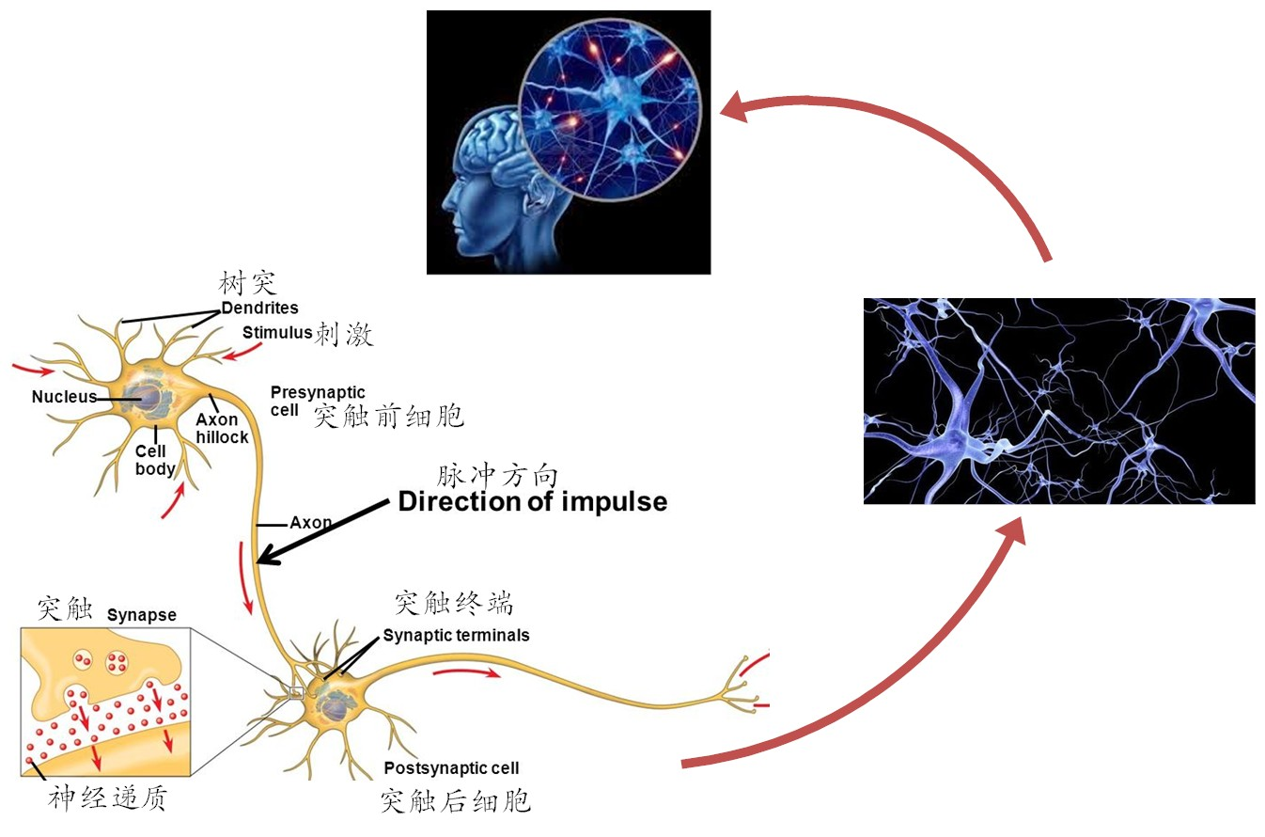
鸟飞派

Slide 4
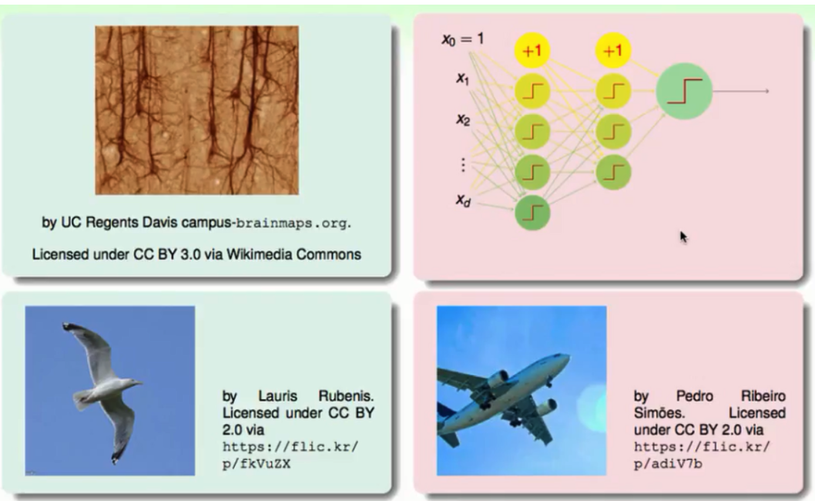

Slide 6
计算机与大脑的对比
18个月

Slide 7
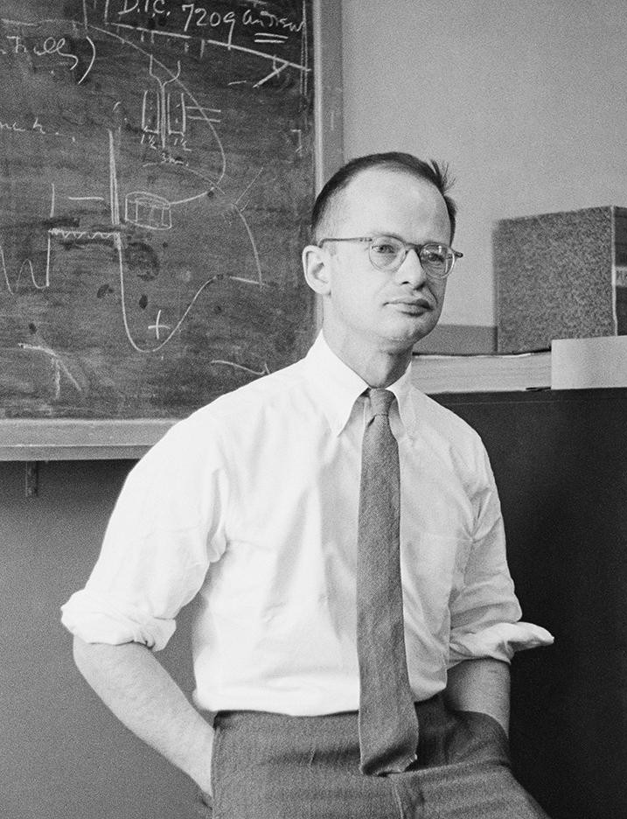
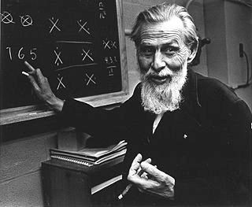
伯乐：卡尔纳普（Carnap）
M-P 模型
沃伦·麦克洛克（Warren McCulloch,1898~1969）
沃尔特·皮茨
（Walter Pitts，1923-1969）

Slide 8
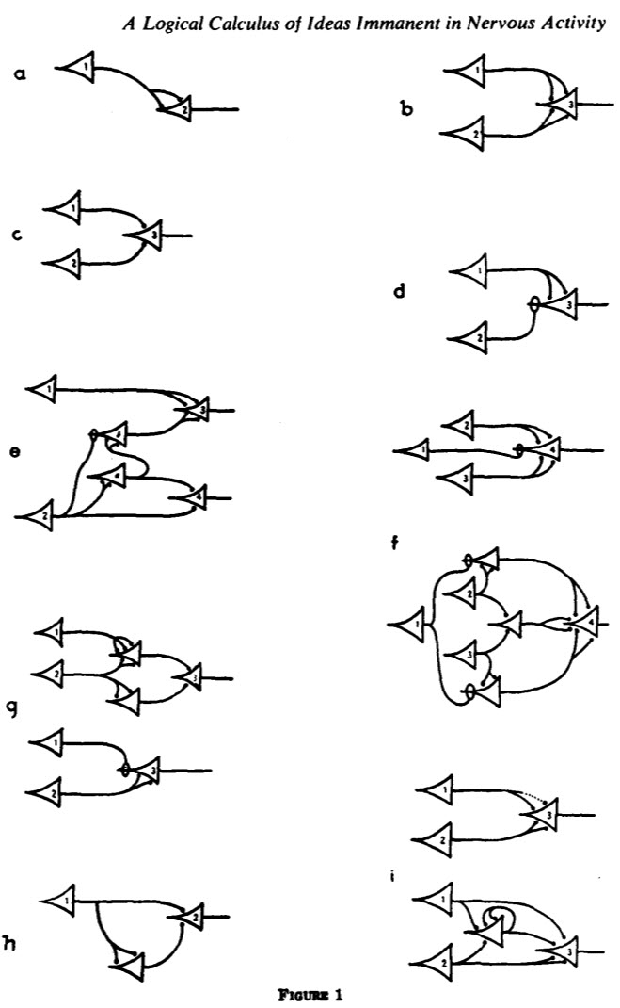
《神经活动中思想内在性的逻辑演算》中的逻辑门（发表于1943年）

Slide 9


Slide 10

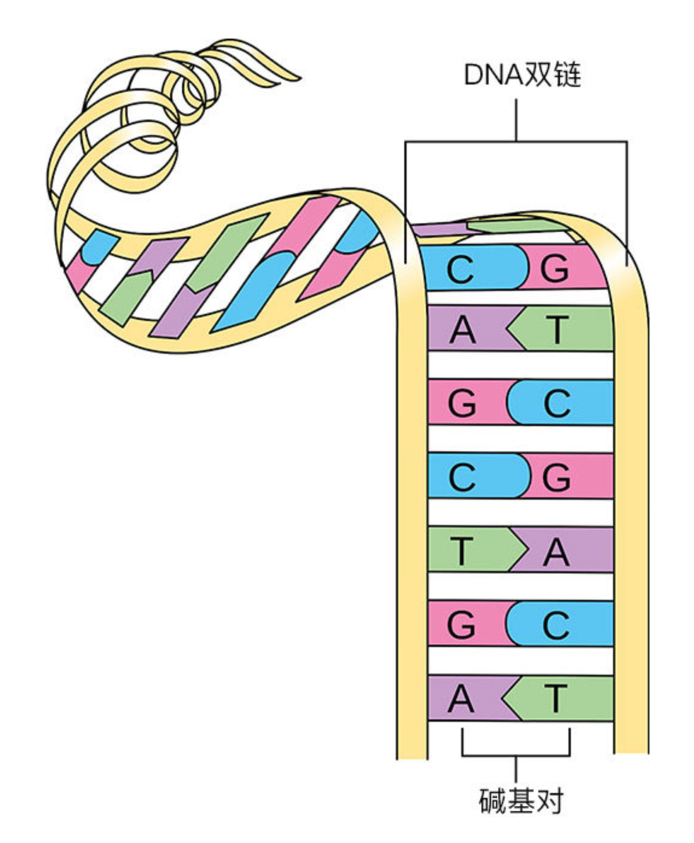
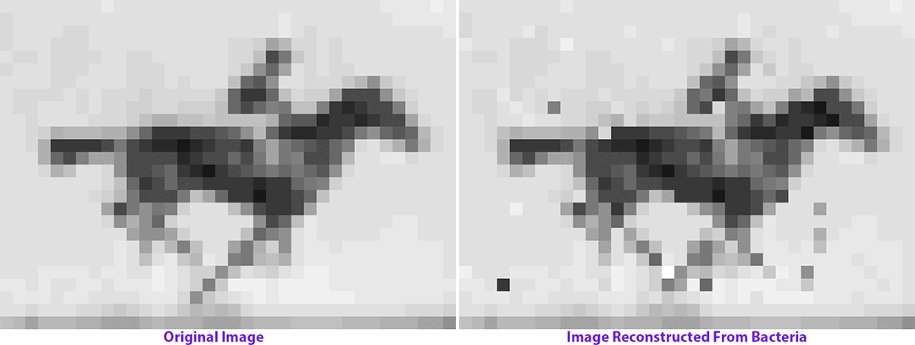
生物计算机——计算机可能的未来
Notes:
人们发现脱氧核糖核酸(DNA)处在不同的状态下，可产生有信息和无信息的变化。科学家们发现生物元件可以实现逻辑电路中的0与1、晶体管的通导或截止、电压的高或低、脉冲信号的有或无等等
双螺旋结构相当于计算机硬盘RAID1阵列，一块硬盘位另一块硬盘的镜像，当第一块硬盘破坏时，可通过第二块硬盘进行数据修复。
生物计算机芯片本身还具有并行处理的功能，其运算速度要比当今最新一代的计算机快10万倍，能量消耗仅相当于普通计算机的十亿分之一，存储信息的空间仅占百亿亿分之一。

Slide 11
2.神经网络诞生的定义

Slide 12
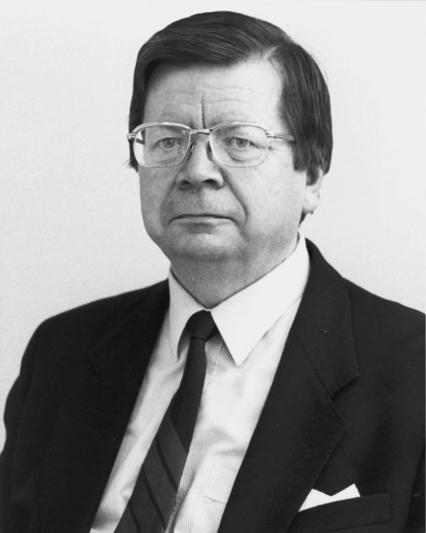
“人工神经网络是一种由具有自适应性的简单单元构成的广泛并行互联的网络，它的组织结构能够模拟生物神经系统对真实世界所做出的交互反应。”
图沃·卡莱维·科霍宁（Teuvo Kalevi Kohonen）是芬兰著名的学者和研究人员。

Slide 13
Neurons vs. Units (1)
- Each element of NN is a node called unit.
- Units are connected by links.
- Each link has a numeric weight.

Slide 14
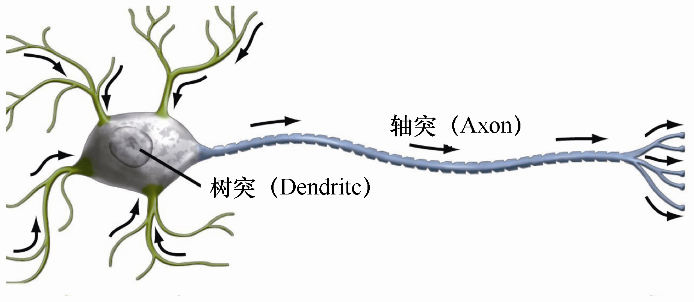
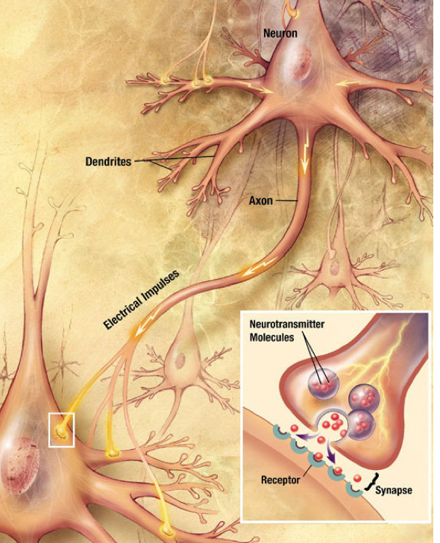
Neurons vs units (2)

Slide 15
3.神经网络的原子单元——感知机

Slide 16
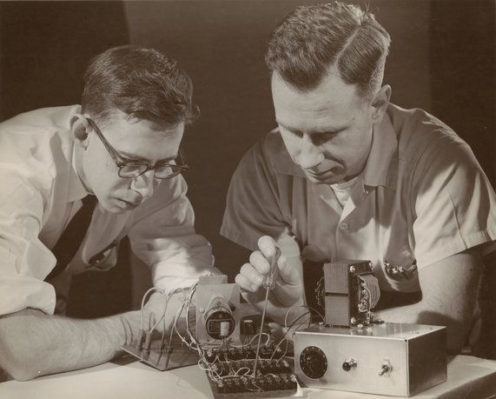
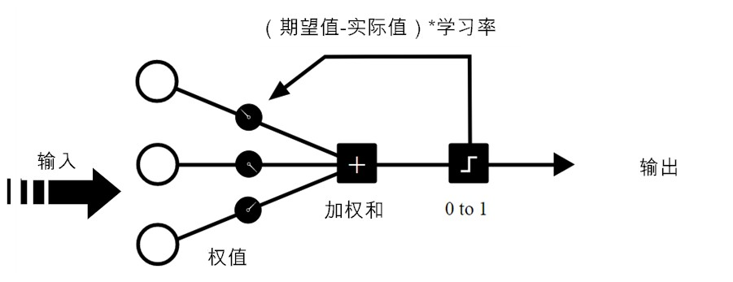
感知机（perceptron）
罗森布拉特（右）和合作伙伴

Slide 17
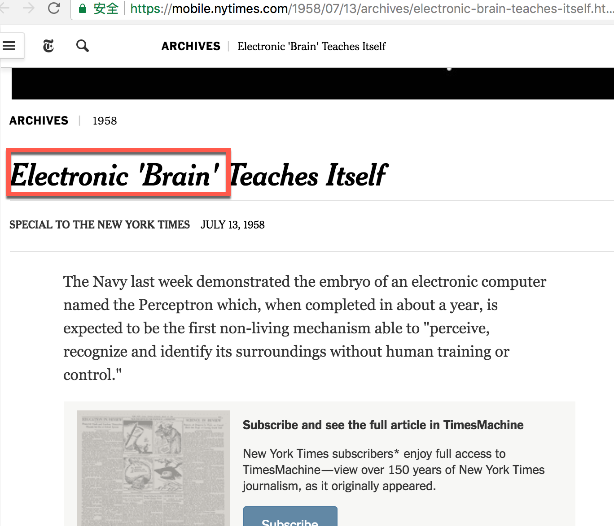

Slide 19
神经网络中的两种运算
- There are 2 types of components: Linear and Non-linear.
- Linear: Input function（线性求和）
- calculate weighted sum of all inputs.
- Non-linear: Activation function（非线性激活）
- transform sum into activation level.

Slide 20
Training a perceptron
Input 1
W1
Calculate the difference between the label (truth) and the output.
This is the loss.
Adjust the weights (behaviour) so that the output equals the label.
You are minimising the loss.
+
Output
Label
Input 2
W2
-
Loss

Slide 21
Training a perceptron
0.7
Input 1
W1
The weights represent “trust” for each input.
A negative weight means to take the opposite of the input.
The loss is used to update the weights W1 and W2.
How do you change the weights to minimise the loss?
0.8
0.56+(-0.12) = 0.44
+
Output
Label
W2
1.0
Input 2
-
0.4
-0.3
Loss
0.56

Slide 22
4.感知机的学习规则

Slide 23
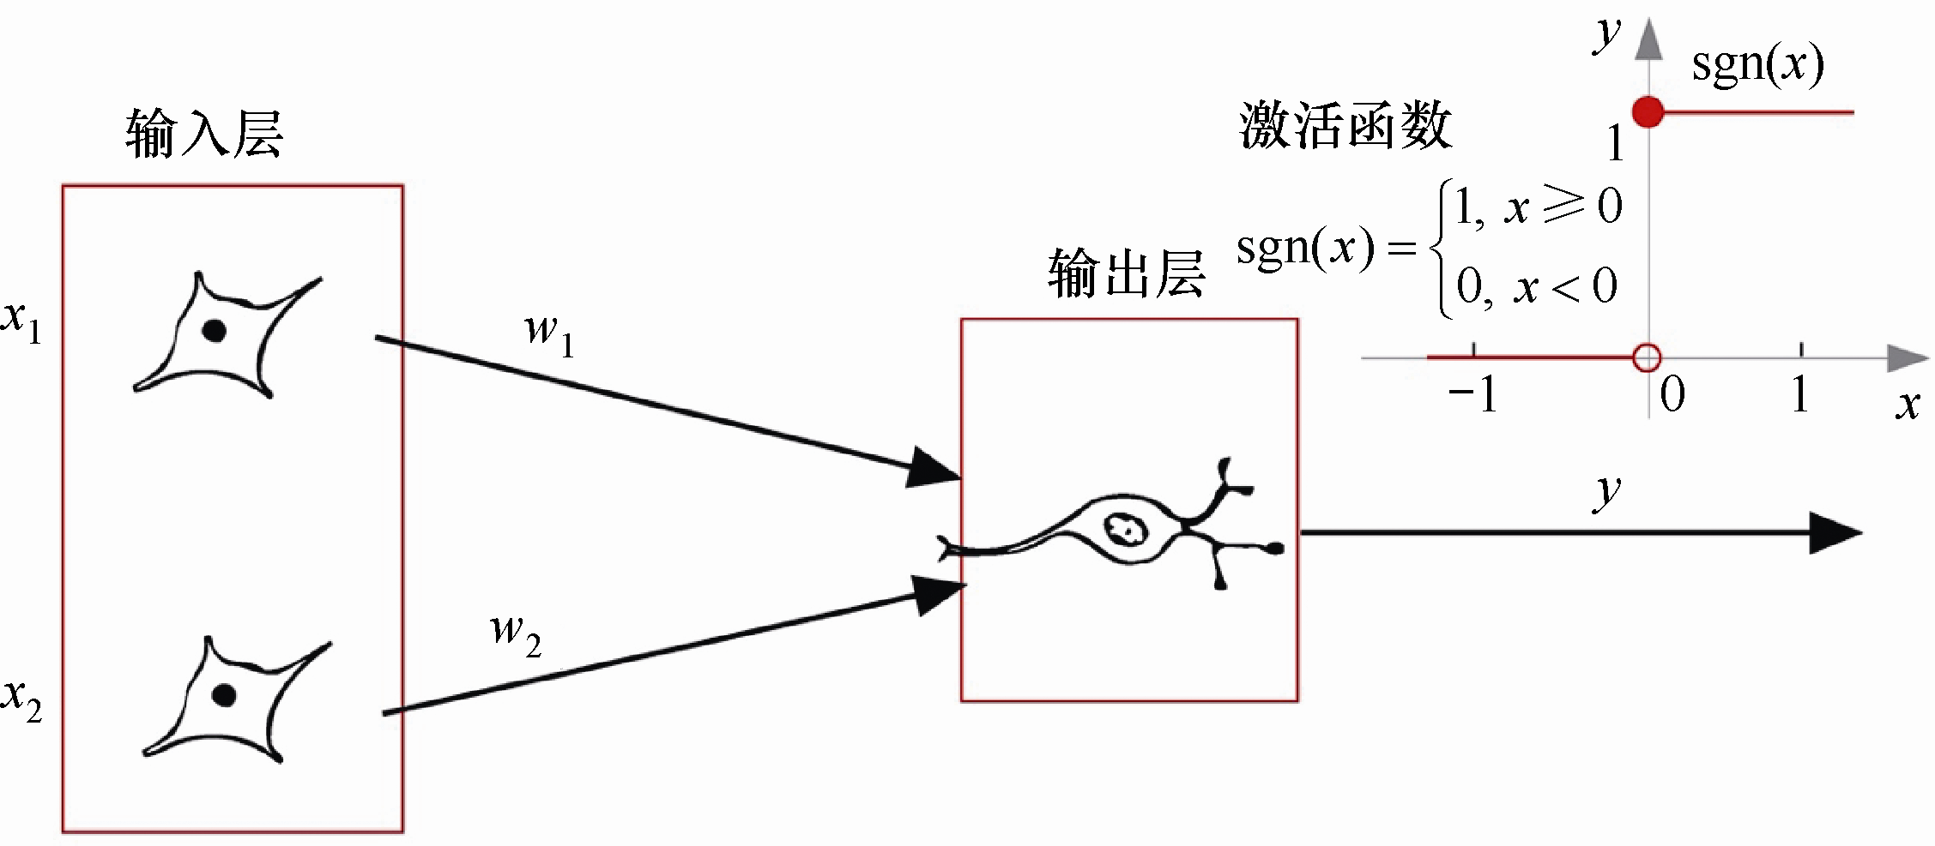

Slide 24
Perceptron learning rule
Teacher specifies the desired output for a given input
Network calculates what it thinks the output should be
Network changes its weights in proportion to the error between the desired & calculated results
Δw_{i,j} = α * [teacher_{i} - output_{i}] * input_{j}
where:
α is the learning rate;
teacher_{i} - output_{i} is the error term;
and input_{j} is the input activation
w_{i,j =} w_{i,j} + Δw_{i,j}
Delta rule

Slide 25
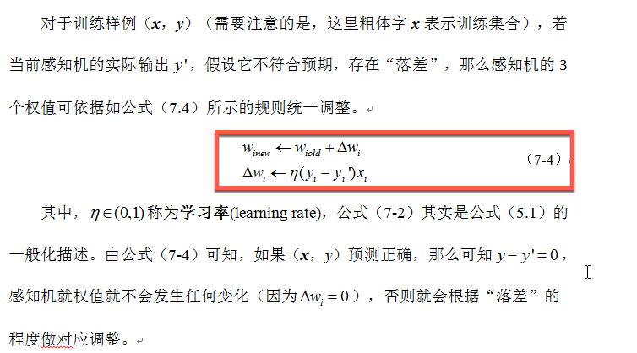

Slide 26
神经元节点的偏置
A node’s output is a weighted function of its inputs
What is a bias?
How can we learn the bias value?
Answer: treat them like just another weight
可视作另一种权值

Slide 27
Training biases (Θ)
A node’s output:
1 if w₁x₁ + w₂x₂ + … + w_{n}x_{n} >= Θ
0 otherwise
Rewrite
w₁x₁ + w₂x₂ + … + w_{n}x_{n} - Θ >= 0
w₁x₁ + w₂x₂ + … + w_{n}x_{n} + Θ(-1) >= 0
Hence, the bias is just another weight whose activation is always -1
Just add one more input unit to the network topology
bias
改写方程，统一权值

Slide 28
5.感知机的几何意义

Slide 29
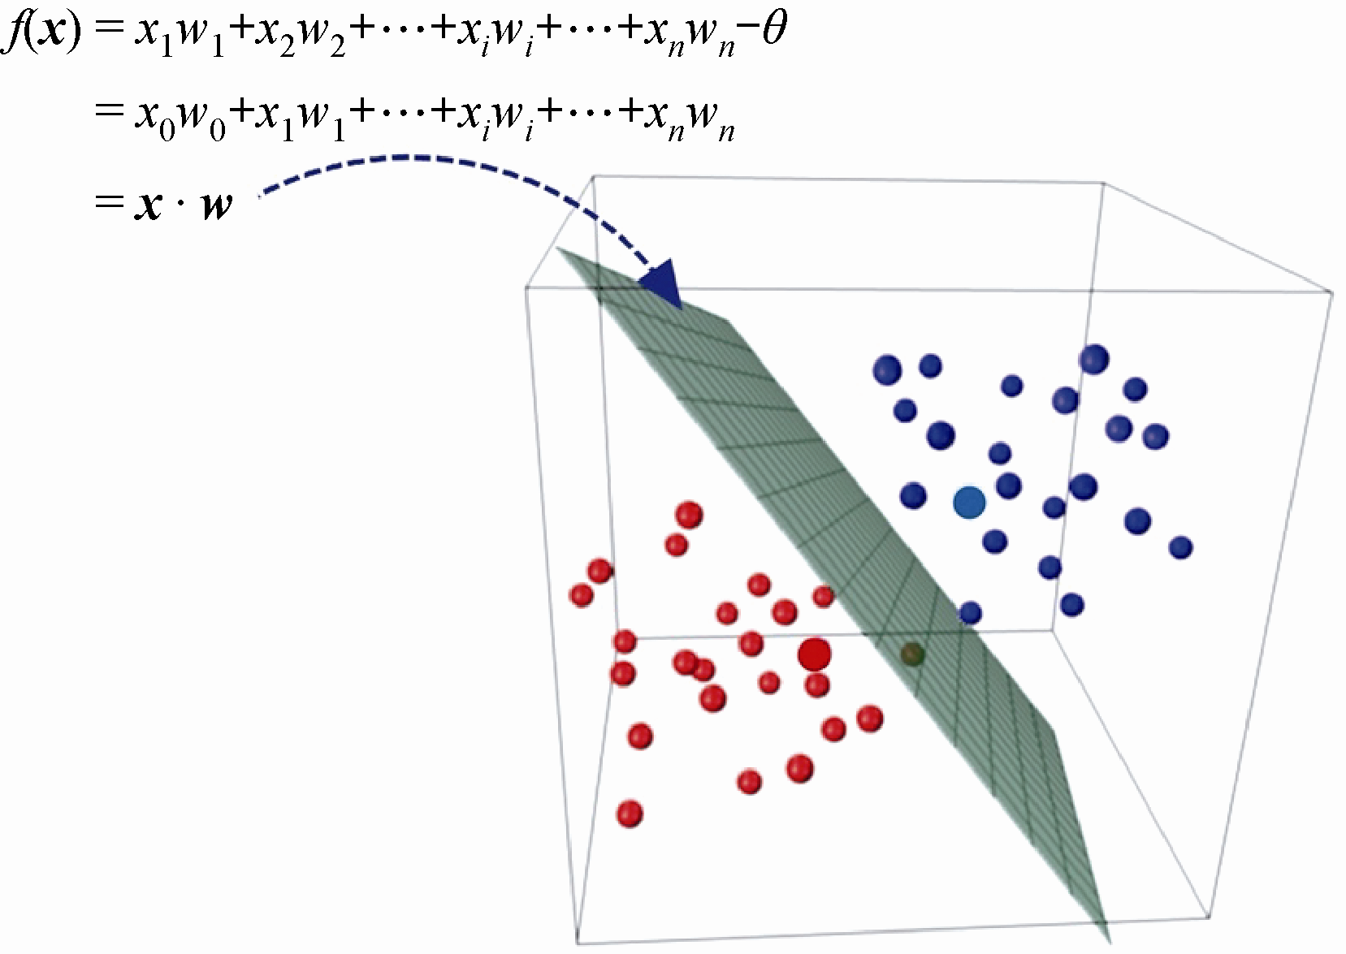
感知机的几何意义
感知机的超平面

Slide 30
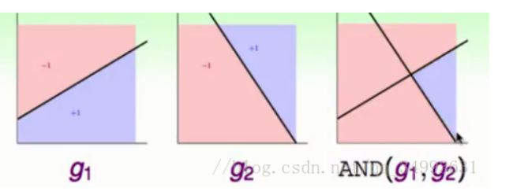
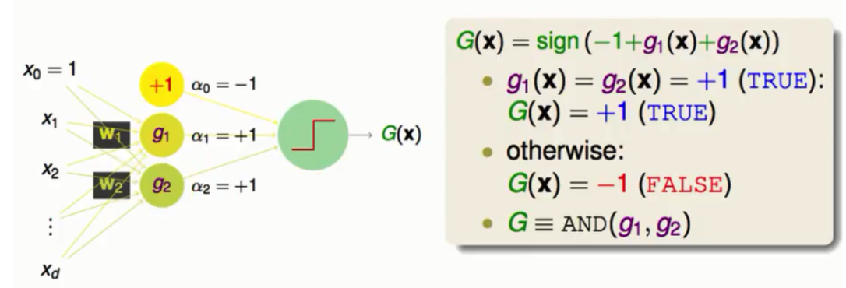
Notes:
们给定了三个维度的权重值(-1,1,1)。得到的模型为sign(-1+g1(x)+g2(x))，表达的意思就是只有两个g都判定为1的时候我们模型的值才会最终判定为1。同理我们还能解决OR(1,1,1)与NOT(1,-1,-1)的模型。

Slide 31
6. 实验验证

Slide 32
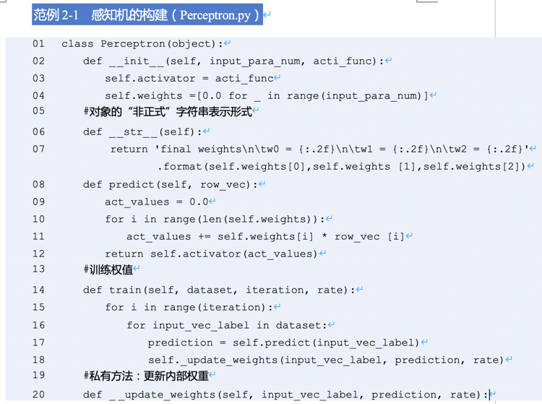

Slide 33
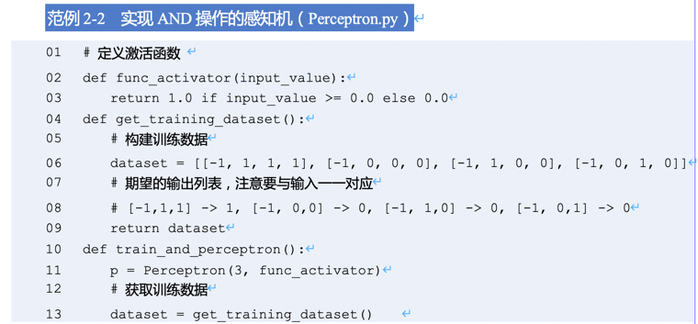

Slide 34
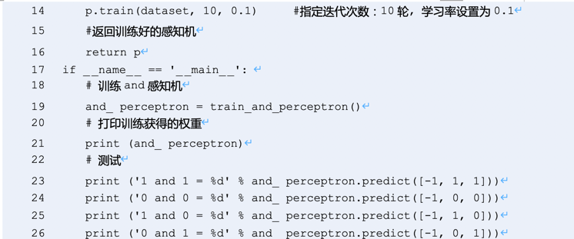
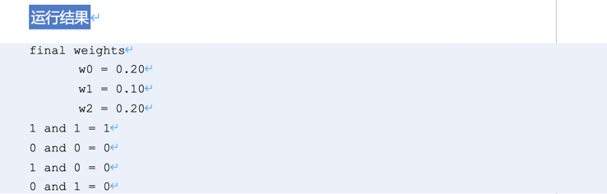

Slide 35
6. 感知机的表征能力

Slide 36
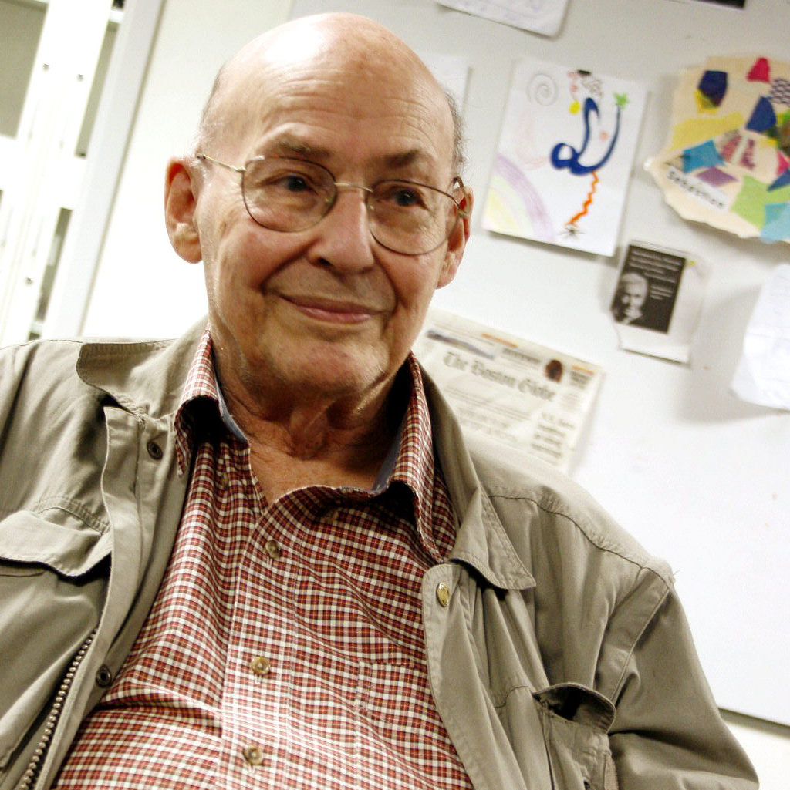
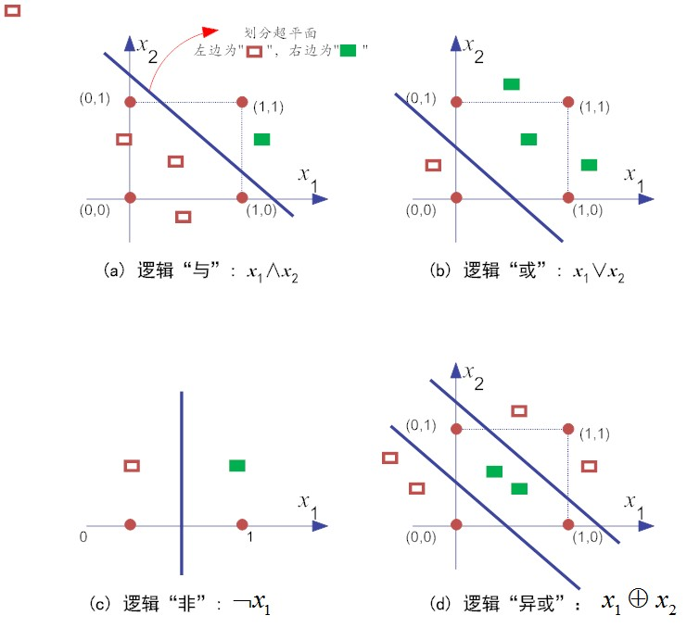
非线性能力表达不足
感知机的短板

Slide 37
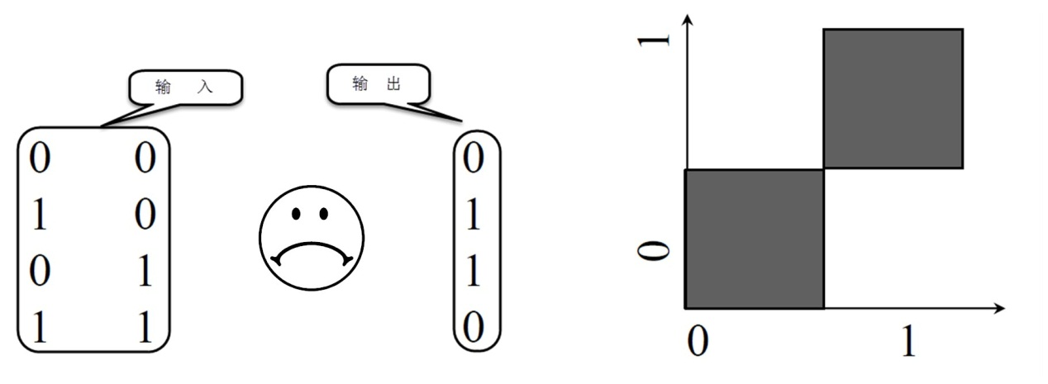

Slide 38
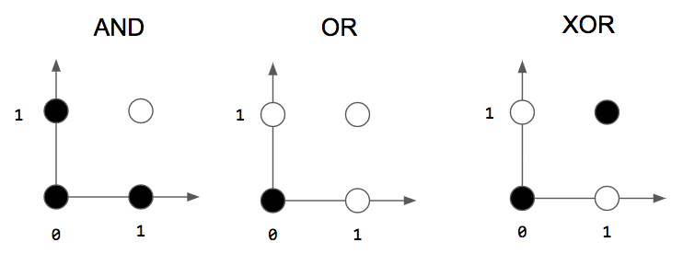

Slide 39
7.常用的激活函数与损失函数

Slide 40

预测是智能的、不可或缺的组成部分，当实际情况和预测出现差异时，实际上就是学习的过程。”
Yann LeCun

Slide 41
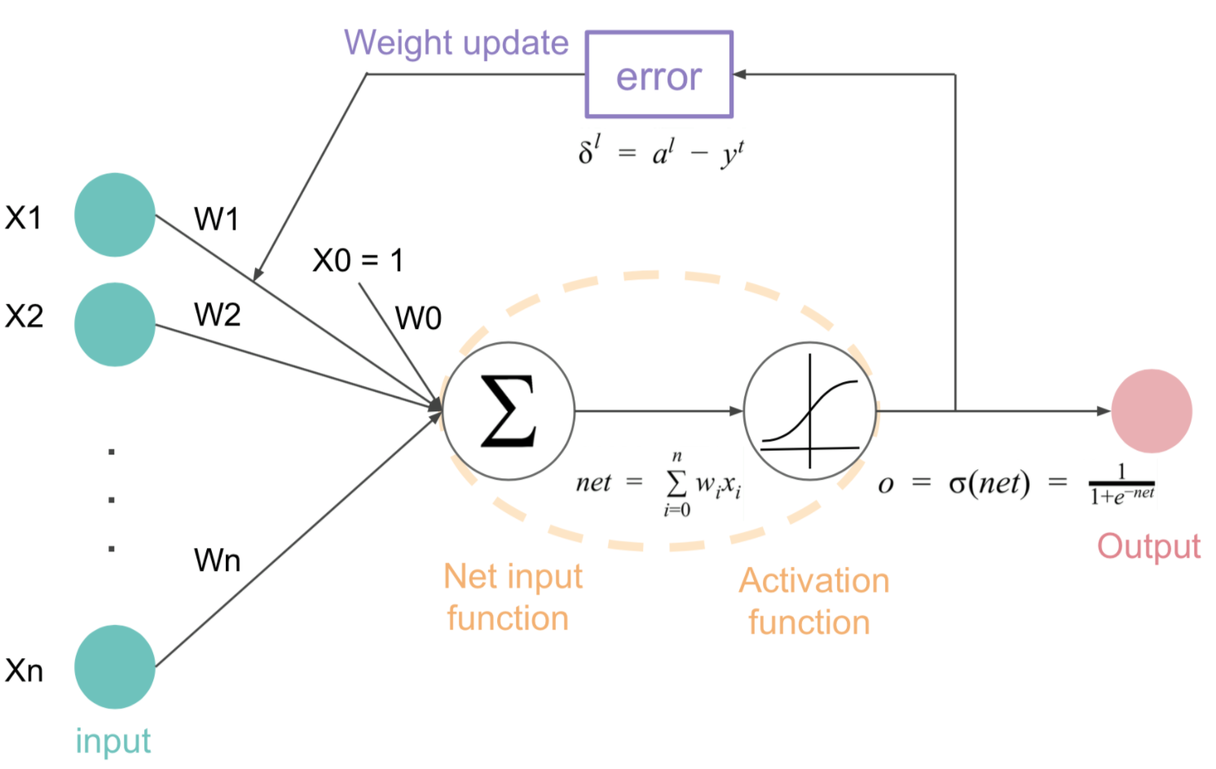

Slide 42
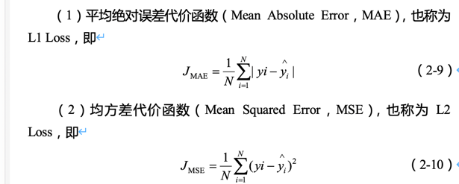

Slide 43
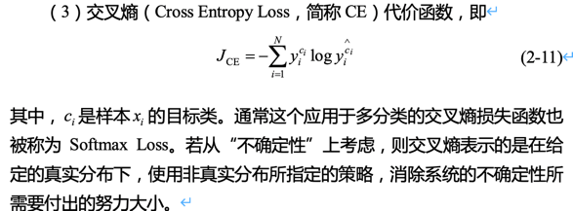

Slide 44
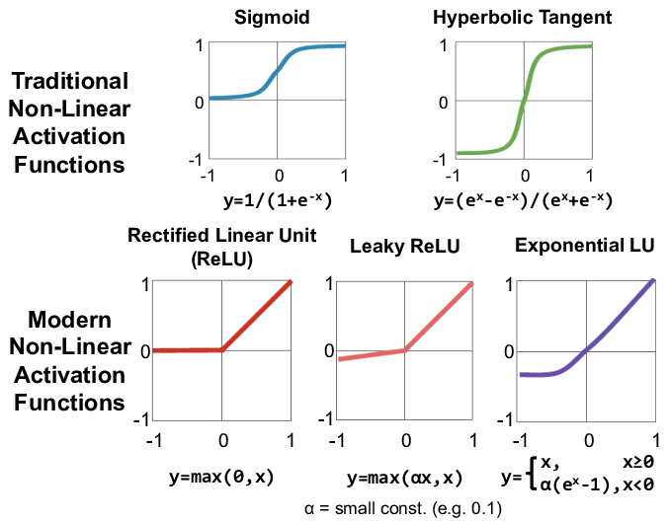
常用的激活函数
Most popular is the ReLU.

Slide 45
8.多层前馈网络

Slide 46
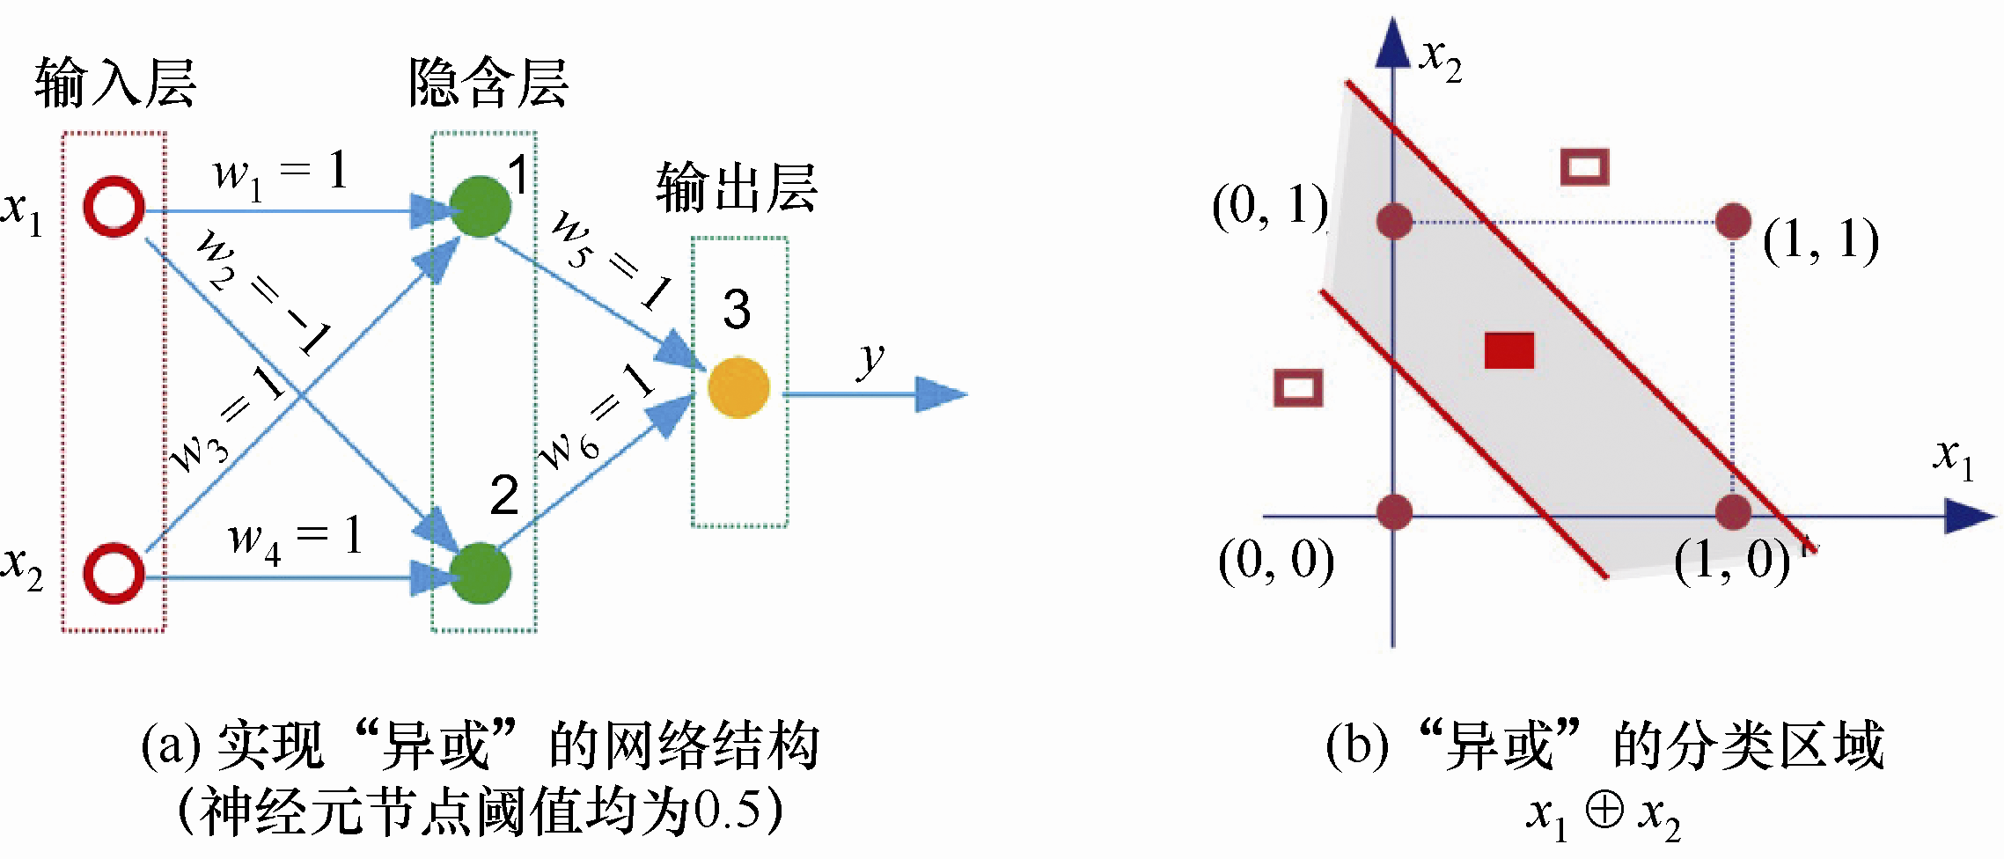
可解决“异或”问题的两层感知机

Slide 47
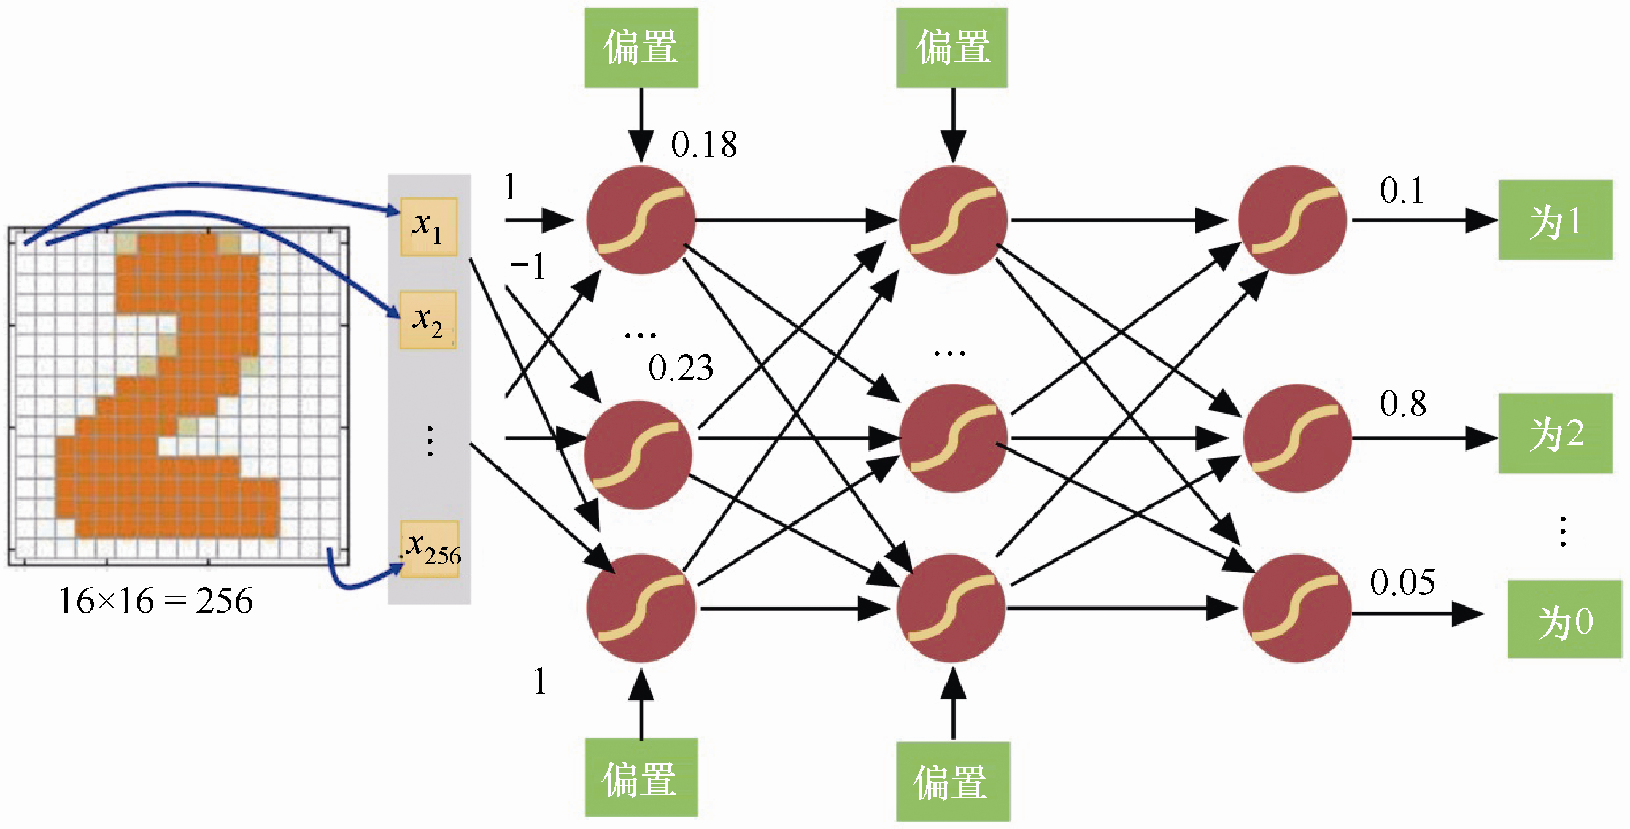
前馈神经网络拓扑结构

Slide 48
9.神经网络的理论基础

Slide 49
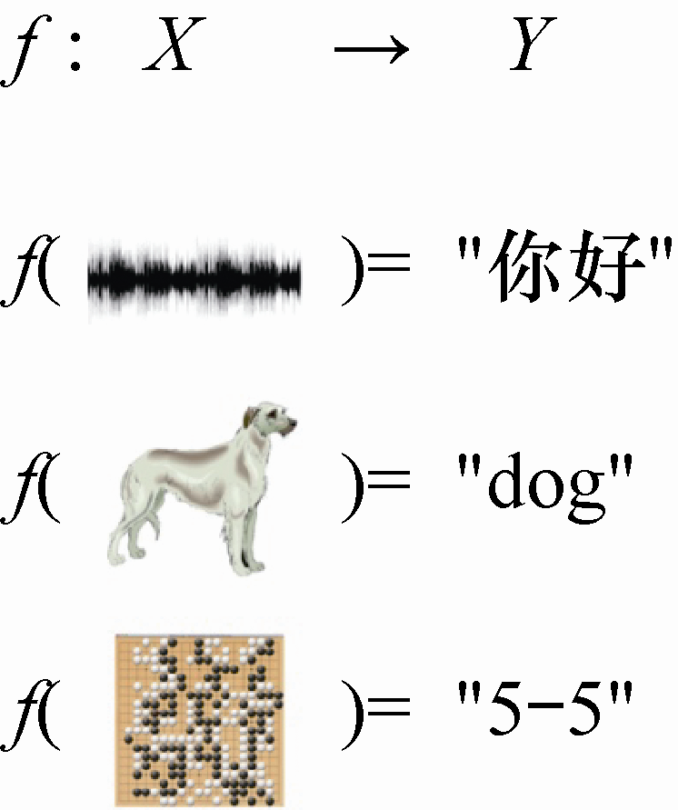
机器学习近似于寻找一个好用的函数

Slide 50
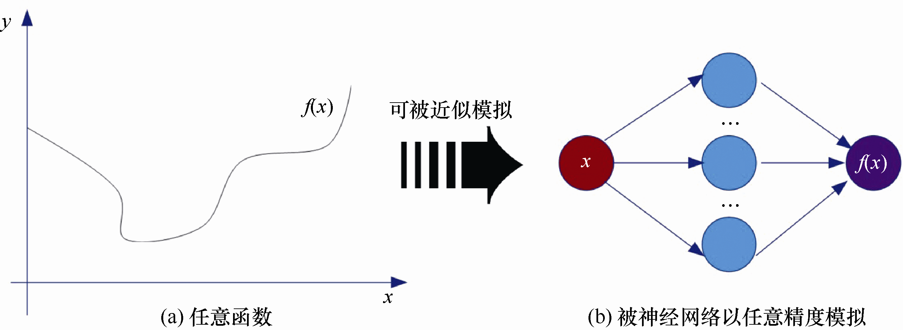
通用近似定理

Slide 51
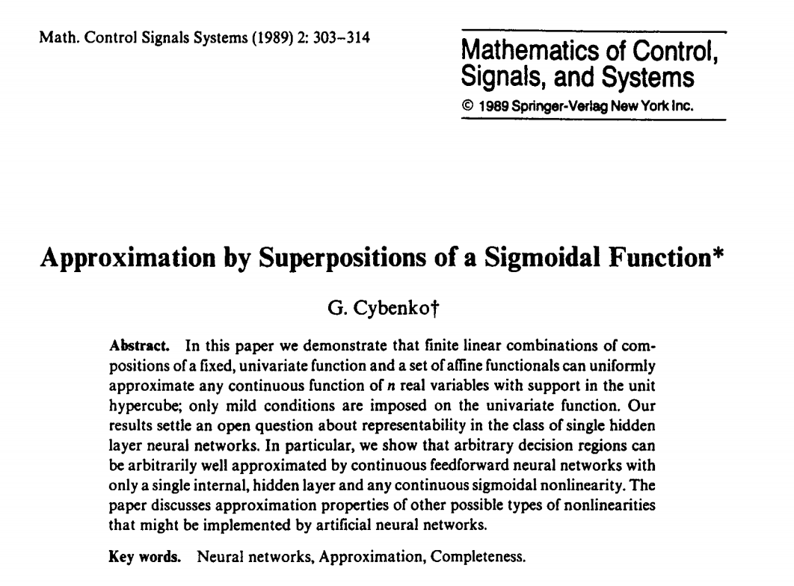
神经网络的理论基础：
Universal approximation theorem
仅仅证明了解的存在性
Notes:
对于任意复杂度的连续波莱尔可测函数（borel measurable function）f，仅仅需要一个隐层，只要这个隐层包括足够多的神经元，前馈神经网络使用挤压函数（squashing function）作为激活函数，就可能以任意精度来近似模拟f。

Slide 52
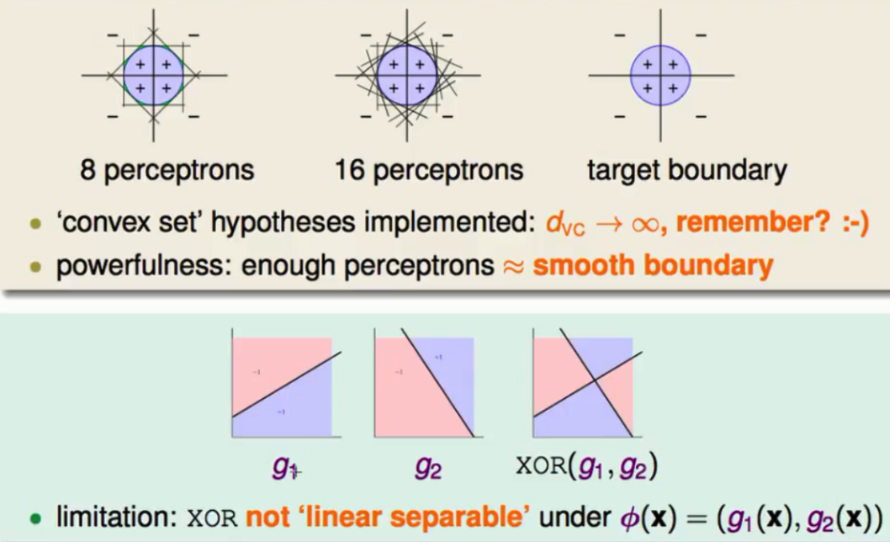

Slide 53
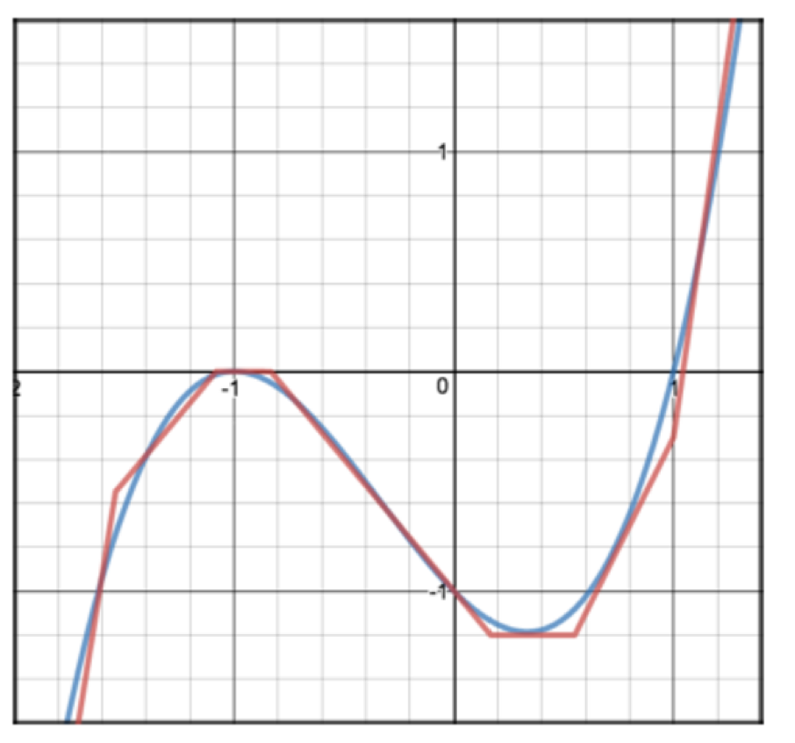
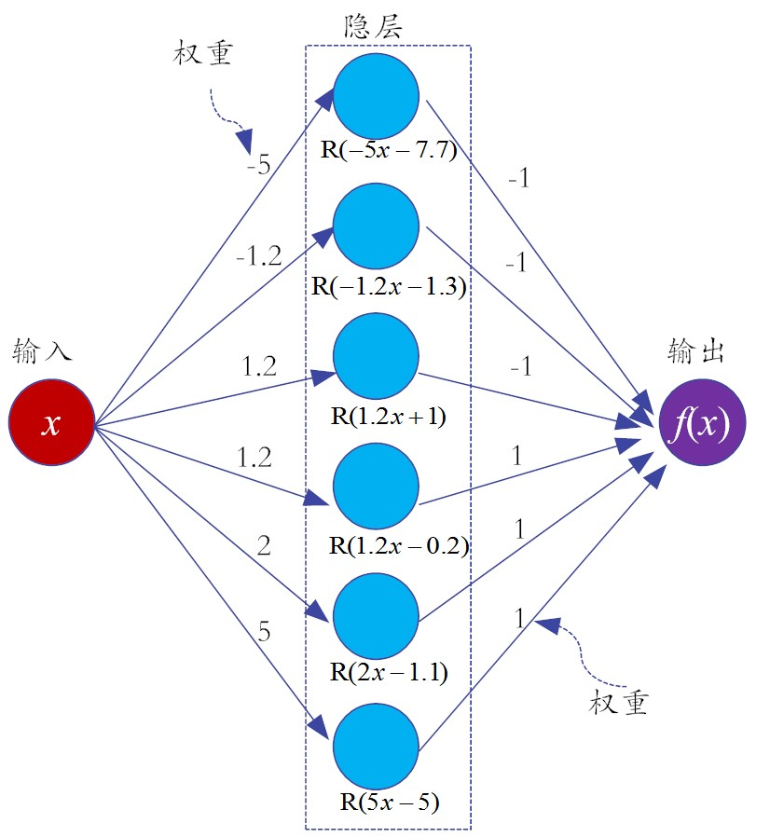
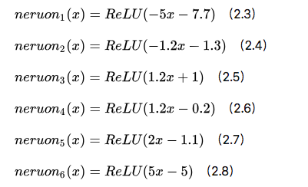

Slide 54
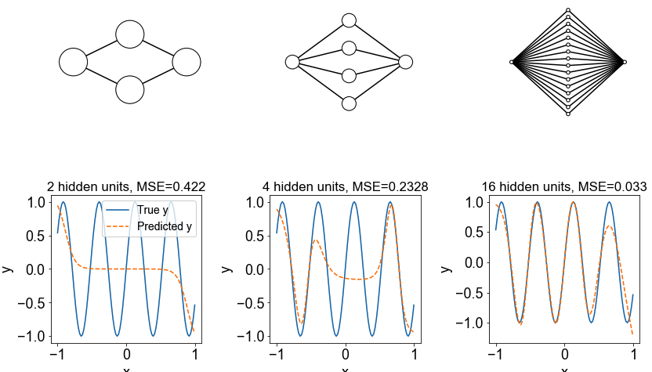
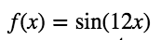
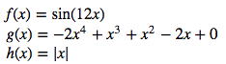
实验：通用模拟定理
(学习TensorFlow后完成）

Slide 55
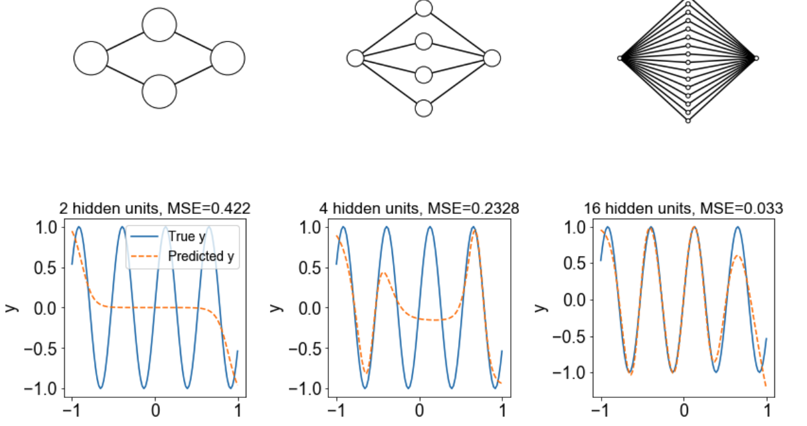

Slide 56
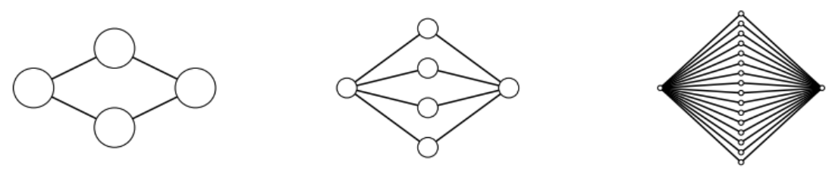
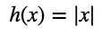
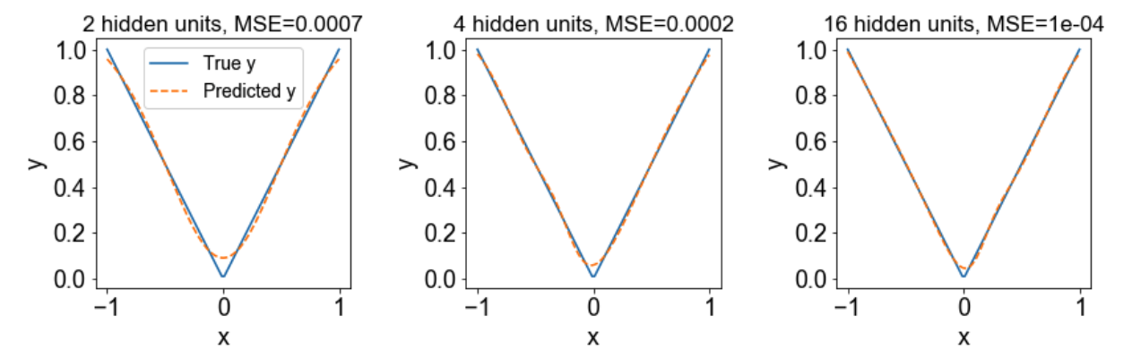

Slide 57
Conclusion: As the number of hidden units increase, the approximation error on the training data generally decreases.
Discussion: Although the universal approximation theorem says that neural network with enough parameters can approximate a true classification/regression function, it doesn‘t say anything about whether these parameters are learnable through a procedure like stochastic gradient descent.
Notes:
Additionally, you might be wondering whether we can theoretically calculate how many neurons are needed to approximate a given function arbitrarily well.

Slide 58
10.实战感知机

Slide 59
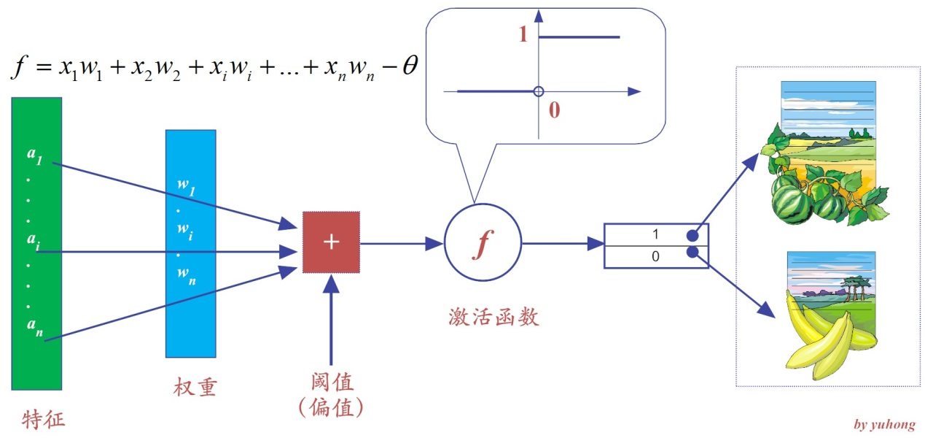
感知机学习算法

Slide 60
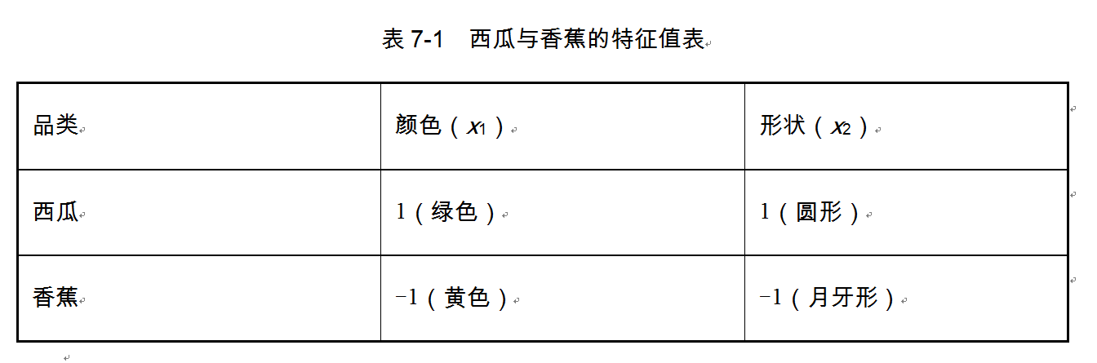

Slide 61
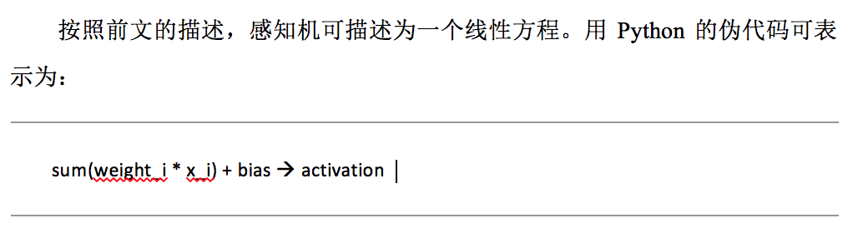
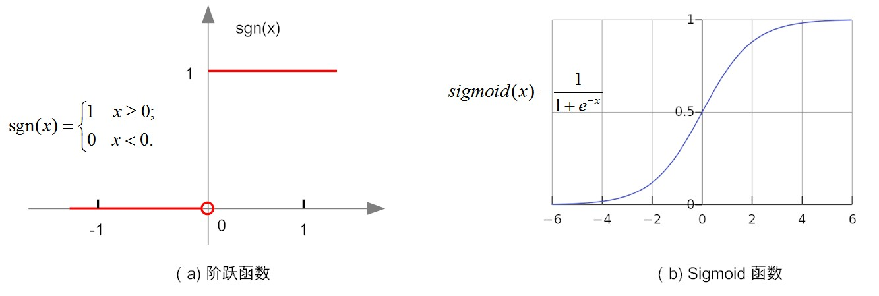
激活函数有何用?

Slide 62

Lab1:实战感知机

Slide 64



Slide 65

运行结果

Slide 66
动手做一下：
改造上述代码，实现“或”与“非”
看能不能实现“异或”？

Slide 67


谢谢你能来！
知乎社区专栏：https://zhuanlan.zhihu.com/zhangyuhong

